Slide 1
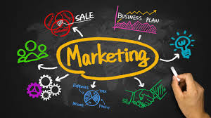
PEMASARAN

Slide 2
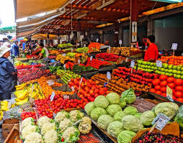
PASAR
Pasar terdiri atas semua pelanggan potensial yang mempunyai kebutuhan atau keinginan ttt yg mungkin bersedia dan mampu melibatkan diri dlm suatu pertukaran guna memuaskan kebutuhan atau keinginan tersebut.

Slide 3
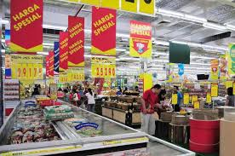
Pemasaran
Adalah proses sosial dan manajerial dengan mana seseorang atau kelompok memperoleh apa yg mereka butuhkan dan inginkan melalui penciptaan dan pertukaran produk dan nilai. ( Phillip Kotler)

Slide 4

Konsep Inti Pemasaran
- Kebutuhan dan keinginan, Permintaan
- Produk
- Utilitas
- Nilai
- Kepuasan
- Pertukaran, Transaksi dan Hubungan
- Pasar
- Pemasaran dan Pasar

Slide 5
Konsep Inti Pemasaran
Keb., keinginan
dan permintaan
Utilitas, Nilai
dan kepuasan
Pertukaran,
transaksi
dan hub.
Produk
Pasar
Pemasaran dan
Pasar

Slide 6
Orientasi Perusahaan Terhadap Pasar
Konsep produk
Konsep produksi
Konsep penjualan
Konsep Pemasaran
Konsep Pemasaran Sosial

Slide 7
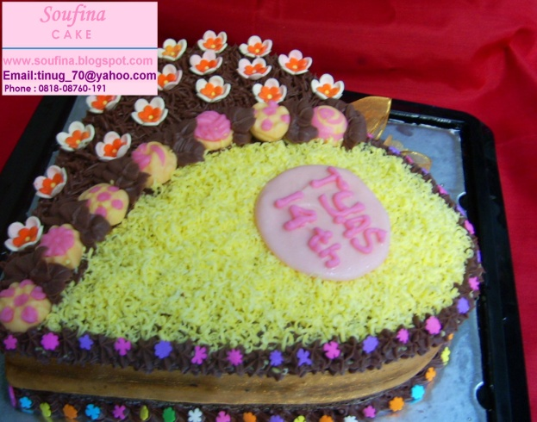
Konsep produk
Konsep ini menyatakan bhw konsumen akan menyukai produk yg menawarkan mutu, perfomance dan ciri2 yg baik dari produk.
Manajer berusaha menghasilkan produk yg baik dan terus menerus menyempurnakan.

Slide 8
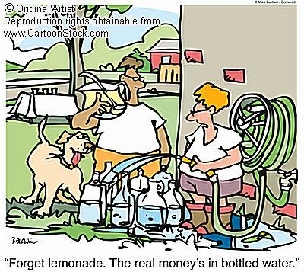
Konsep produksi
Menyatakan bhw konsumen lebih menyukai produk yg tersedia dimana-mana dan harganya murah.
Manajer lebih beorientasi pd efisiensi produksi yg tinggi dan liputan produksi yg luas.

Slide 9
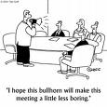
Konsep penjualan
Menyatakan bhw konsumen sebaiknya jangan dibiarkan begitu saja, organisasi hrs melaksanakan upaya penjualan dan promosi yg agresif.

Slide 10
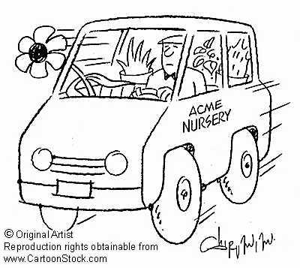
Konsep pemasaran
Menyatakan bhw kunci mencapai tujuan organisasi terdiri dari penentuan kebutuhan dan keinginan pasar sasaran serta memberikan kepuasan yg diharapkan sec.lebih efektif dan efisien dibandingkan para pesaing.

Slide 11
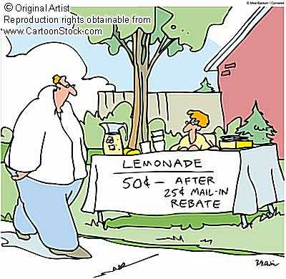
Konsep pemasaran sosial
Menyatakan bahwa tugas organisasi adalah menentukan kebutuhan , keinginan dan kepentingan pasar sasaran serta memberikan kepuasan yg diharapkan dg cara yg lebih efektif dan efisien drpd para pesaing dg tetap melestarikan atau meningkatkan kesejahteraan konsumen dan masyarakat.

Slide 12
Perbedaan konsep penjualan dan konsep pemasaran
Titik awal
Pst perhatian
Hasil akhir
Sarana
Pabrik Produk Penjualan dan promos Laba melalui
volume penjualan
Pasar Keb. Pelanggan pemasaran terpadu Laba melalui
kepuasan pelanggan

Slide 13
BAURAN PEMASARAN (MARKETING MIX)
Marketing Mix adalah kombinasi dari variabel - variabel yang merupakan inti dari sistem pemasaran sebuah perusahaan.
Variabel tersebut terdiri dari 4 P ataupun 7P.

Slide 14
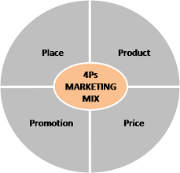
MARKETING MIX 4P
PRODUCT
PRICE
PLACE
PROMOTION

Slide 15
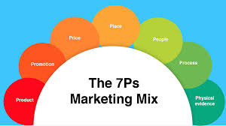
PRODUCT
PRICE
PLACE
PROMOTION
PEOPLE
PROCESS
PSHYSICAL ENVIRONMENT

